Slide 1
计算机导论
教师：丁蕾蕾
QQ：840162598
电话：13833138661
毕业院校：北京航空航天大学
河北师范大学软件学院

Slide 2
问题的提出
谈谈你报计算机类专业的想法
谈谈你对计算机的认识
为什么要学计算机导论这门课
如何学好计算机导论这门课
讲什么
Notes:
第二个问题：
“我会计算机”，已经没有优势
计算技术的泛化、平民化和工具化，早期人们对计算机科学与技术的那种神秘感已基本消失。
各个学科都在迅速地与计算机技术进行交叉“联姻”，挤兑计算机学科的发展空间。
IT业的高度精细化、专业化，企业家的利润最大化追求，使传统的计算机人才培养模式与用人单位模式陷入两难的怪圈之中
第四个问题
计算机作为信息化社会的工具特点
计算机科学与技术的发展对计算机专业学生提出新的要求
飞速发展的计算机应用技术产生众多的应用领域，学什么?
计算机学科的特点——集理科与工科为一体—理论与实践结合紧密，如何学？
《计算机导论》——从学科整体出发，综述性地、深入浅出地介绍计算机学科的有关知识与技能，起导向的作用——是从事计算机信息学科学习学生的“导游图”，是对整个计算机学科有一个鸟瞰式的纵览。

Slide 3
引子
计算机（computer）俗称电脑，是一种用于高速计算的电子计算机器，可以进行数值计算，又可以进行逻辑计算，还具有存储记忆功能。是能够按照程序运行，自动、高速处理海量数据的现代化智能电子设备。由硬件系统和软件系统所组成，没有安装任何软件的计算机称为裸机。可分为超级计算机、工业控制计算机、网络计算机、个人计算机、嵌入式计算机五类，较先进的计算机有生物计算机、光子计算机、量子计算机等。

Slide 4
课程目标
理解计算机运行的大概过程
掌握简单数值数据在计算机中的表示
了解计算机硬件的基本组成
了解计算机软件的相关知识

Slide 5
课程考核
专业必修课，3学分。
本课程的成绩由两部分组成：
  平时表现（作业、实验、期中（待定））：30分
  期末考试（闭卷、笔试）： 70分

Slide 6
课程概述
本课程是软件工程专业基础课程，也是必修课程，是打开计算机大门的钥匙；它包括八方面的内容。
计算机概述
进制的基本概念
计算机编程的基本概念
语言的层次、翻译的概念
数据结构、算法
操作系统、网络基础
软件工程
office

Slide 7
本章内容
计算机的历史及分类
计算机的基本概念
计算机性能指标
计算机的应用领域及发展趋势

Slide 8
本章内容
计算机的历史及分类
计算机的基本概念
计算机性能指标
计算机的应用领域及发展趋势

Slide 9
计算机发展(电子技术)
历史上的计算器
电子管计算机时代（1946—1958年）
晶体管计算机时代（1958—1964年）
小、中规模集成电路时代（1964—1970年）
大、超大规模集成电路时代（1970—1990年）
甚大、极大规模集成电路时代（1990—至今）

Slide 10
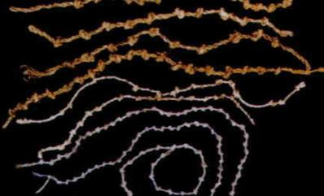
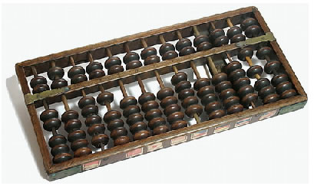

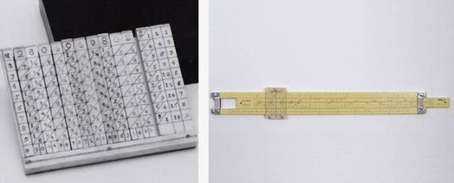
历史上的计算器
结绳记事
算盘
1822 差分机（英）
17世纪初发明的纳皮尔计算器和计算尺

Slide 11
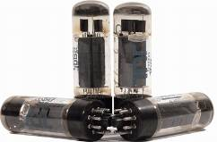
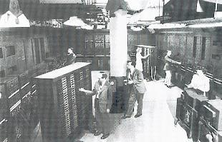
电子管计算机时代
电子管
1946 宾夕法尼亚大学 ENIAC
特点：体积大、耗电多、速度低、成本高
用途：科学计算、为军事与国防尖端科技服务

Slide 12
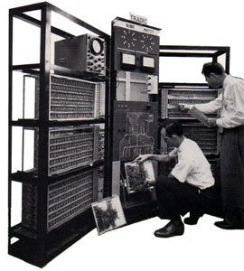

晶体管计算机时代
晶体管
1954 贝尔实验室 TRADIC
特点：体积小、速度快、功耗低、性能稳定
用途：浮点运算、科学计算、军事服务、数据处理、自动控制、可使用高级语言编写程序，出现了管理程序

Slide 13
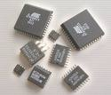
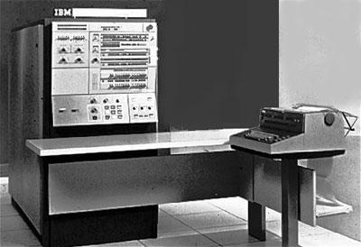
小、中规模集成电路时代
集成电路
1964 IBM360系统（计算机和OS）
特点：体积更小、价格更低、可靠性更高、计算速度更快
用途：增加文字处理和企事业管理，出现了操作系统

Slide 14
大、超大规模、甚大、极大规模
大、超大规模集成电路计算机时代
  微电子技术迅猛发展（高集成度）
  半导体存储器问世（大容量、高速度）
  数据库技术、网络通信技术、多媒体技术等发展
甚大、极大规模集成电路计算机时代
  单片集成电路规模达100万晶体管以上
  超标量技术的成熟和广泛应用

Slide 15
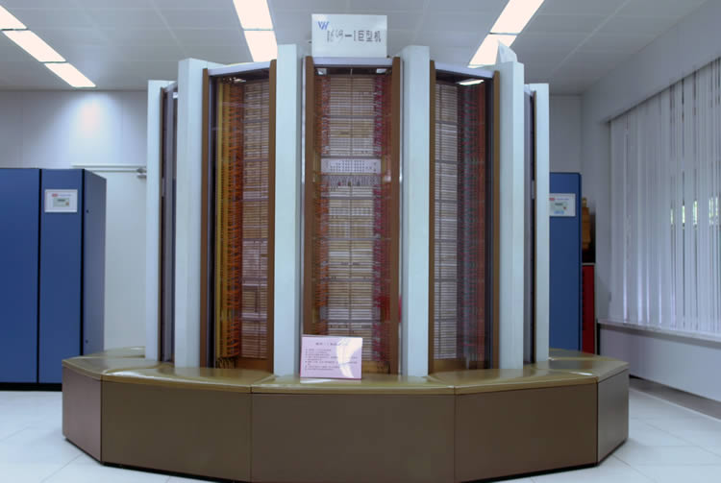
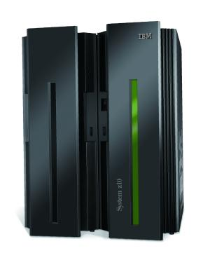
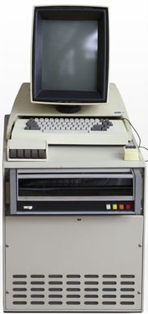
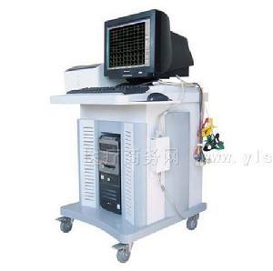
计算机分类
运算方式
  电子数字计算机
  电子模拟计算机
  混合式电子计算机
规模和功能
  超级计算机
  大型计算机
  小型计算机
  工作站
  微型计算机
  笔记本计算机

Slide 16
本章内容
计算机的历史及分类
计算机的基本概念
计算机性能指标
计算机的应用领域及发展趋势

Slide 17
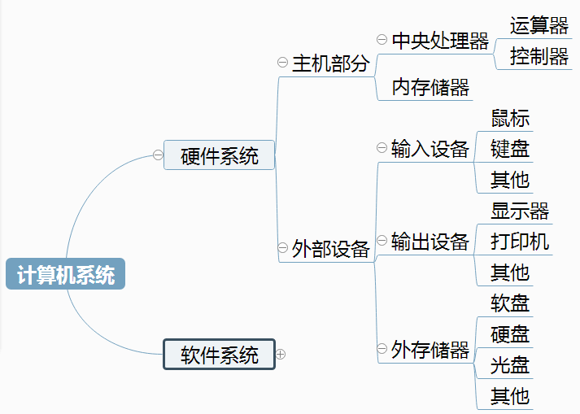
计算机系统

Slide 18
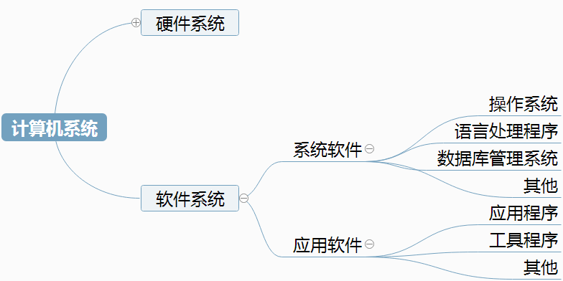
计算机系统

Slide 19
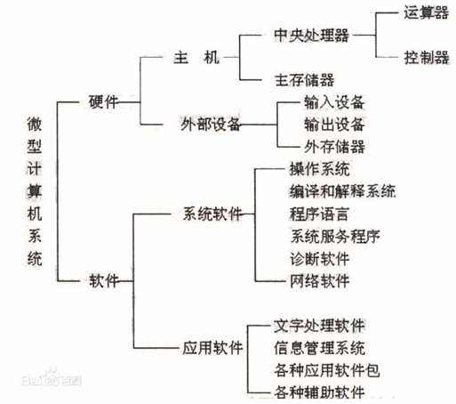
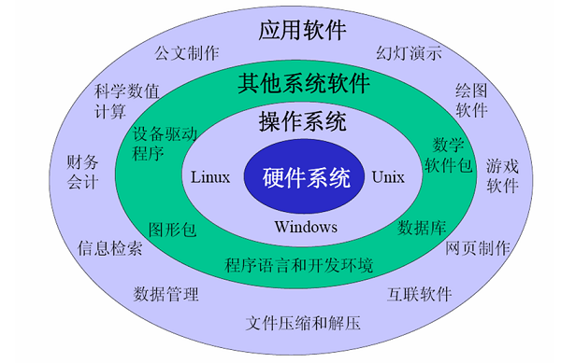
计算机软件

Slide 20

计算机软件

Slide 21
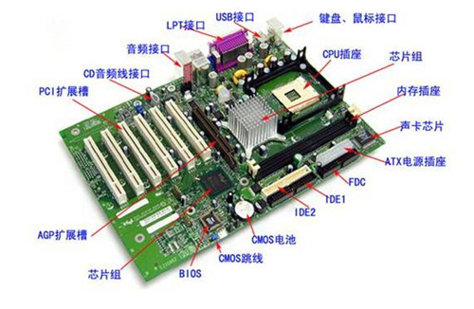
计算机硬件

Slide 22
计算机的硬件组成
中央处理器（CPU）
  CPU = 运算器 + 控制器
主机
  主机 = 中央处理器 + 主存储器
外部设备
  除去主机以外的硬件装置（如输入设备、输出设备、辅助存储器等）

Slide 23
计算机的硬件组成
外设
输入设备
辅助存储器
输出设备
主存储器
运算器
控制器
控制
CPU
数据
地址或指令
主机

Slide 24
计算机的硬件组成
1.2.1 计算机的主要部件
1.输入设备
输入设备的任务是把人们编好的程序和原始数据送到计算机中去，并且将它们转换成计算机内部所能识别和接受的信息方式。常用的有键盘、鼠标、扫描仪等。
2.输出设备
输出设备的任务是将计算机的处理结果以人或其他设备所能接受的形式送出计算机。常用的有显示器、打印机、绘图仪等。

Slide 25
计算机的硬件组成
3. 存储器
存储器是用来存放程序和数据的部件，它是一个记忆装置，也是计算机能够实现“存储程序控制”的基础。

Slide 26
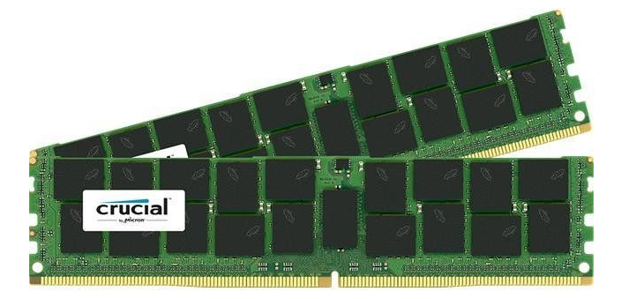
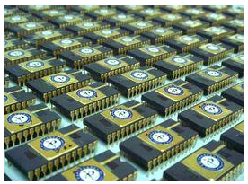
主存储器（内存）

Slide 27
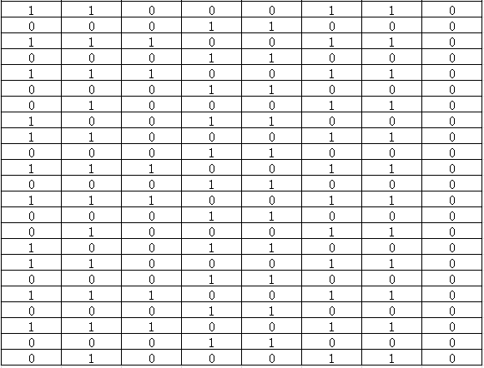
主存储器（内存）
1位
1个字节

Slide 28
主存储器（内存）
1个字节通常作为识别数据的基本单位，且每个字节均有一个地址。
1个字节包括8位，这8个二进制位有2⁸个可能值（ 2⁸个不同的二进制串）。

Slide 29
计算机的硬件组成
4.运算器
运算器是对信息进行处理和运算的部件，经常进行的运算是算术运算和逻辑运算，因此运算器的核心是算术逻辑运算单元ALU。
运算器中有若干个寄存器（如累加寄存器、暂存器等）。

Slide 30
计算机的硬件组成
5.控制器
  控制器是整个计算机的指挥中心。
  控制器中主要包括时序控制信号形成部件和一些专用的寄存器。

Slide 31
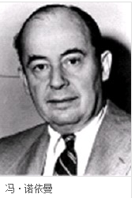
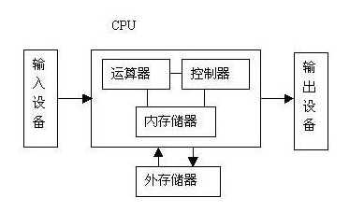
冯诺依曼体系结构

Slide 32
冯诺依曼计算机
⑴ 计算机（指硬件）应由运算器、存储器、
控制器、输入设备和输出设备五大基本部件组
成；
  ⑵ 计算机内部采用二进制来表示指令和数据；
  （3）指令和数据以同等地位放于存储器内，并可按地址寻访
  （4）指令在存储器中按顺序存放
  （5） 将编好的程序和原始数据事先存入存储器中，然后再启动计算机工作，程序就可自动执行。

Slide 33
练习
1、下列关于世界上第一台电子计算机ENIAC的叙述中，______是不正确的。
A、ENIAC是1946年在美国诞生的
B、它主要采用电子管和继电器
C、它首次采用存储程序和程序控制使计算机自动工作
D、它主要用于弹道计算
2、1946年首台电子数字计算机ENIAC问世后，冯·诺伊曼（Von Neumann）在研制EDVAC计算机时，提出两个重要的改进，它们是______。
A、引入CPU和内存储器的概念
B、采用机器语言和十六进制
C、采用二进制和存储程序控制的概念
D、采用ASCII编码系统

Slide 34
计算机层次
整体
硬件
软件
用户（人）
应用软件
系统软件
硬件系统
操作系统、编译程序等
接口软件、工具软件、环境数据库等

Slide 35
本章内容
计算机的历史及分类
计算机的基本概念
计算机性能指标
计算机的应用领域及发展趋势

Slide 36
总线
总线：连接多个部件的信息传输线，是各部件共享的传输介质。
总线的分类
  数据总线
  地址总线
  控制总线

Slide 37
总线
总线：连接多个部件的信息传输线，是各部件共享的传输介质。
总线的分类
  数据总线
  地址总线
  控制总线

Slide 38
计算机的性能指标
1.机器字长
机器字长是指参与运算的数的基本位数，它是由加法器、寄存器、数据总线的位数决定的。
在计算机中为了更灵活地表达和处理信息，许多计算机又以字节（Byte）为基本单位，一个字节等于8位二进制位（bit）。
不同的计算机，字（Word）可以不相同，但对于系列机来说，在同一系列中，字却是固定的，如80X86系列中，一个字等于16位；IBM303X系列中，一个字等于32位。

Slide 39
计算机的性能指标
2.数据通路宽度
数据总线一次所能并行传送信息的位数，称为数据通路宽度。它影响到信息的传送能力，从而影响计算机的有效处理速度。这里所说的数据通路宽度是指外部数据总线的宽度，它与CPU内部的数据总线宽度（内部寄存器的大小）有可能不同。
内、外数据通路宽度相等的CPU有：Intel 8086、80286、80486等；
外部＜内部的CPU有：8088、80386SX等；
外部＞内部的CPU有：Pentium等。

Slide 40
计算机的性能指标
3.主存容量
一个主存储器所能存储的全部信息量称为主存容量。衡量主存容量单位有两种：
  ① 字节数。这类计算机称为字节编址的计算机。每1024个字节称为1K字节（2¹⁰=1K），每1024K字节称为1M字节（2²⁰=1M），每1024M字节称为1G字节（2³⁰=1G）。
  ② 字数×字长。这类计算机称为字编址的计算机。如：4096×16表示存储器有4096个存储单元，每个存储单元字长为16位。

Slide 41
1.在微机中，存储容量为5MB，指的是____。
A)5×lO00×1000个字节
B)5×1000×1024个字节
C)5×1024×1000个字节
D)5×1024×1024个字节
2.某计算机字长是32位，它的存储容量是256KB，按字编址，它的寻址范围是_____。
A． 128K B．64K C. 64KB

Slide 42
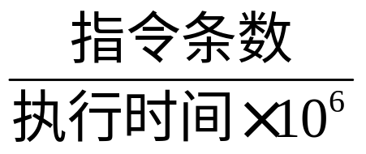
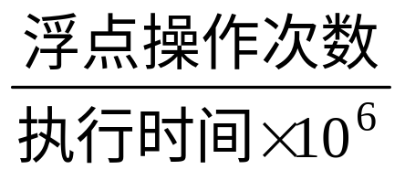
计算机的性能指标
4.运算速度
  以MIPS和MFLOPS作为计量单位来衡量运算速度。
MIPS表示每秒百万条指令。
MFLOPS每秒表示百万次浮点运算。
MIPS =
  MFLOPS =
  也可以用“CPI”来衡量运算速度。CPI是指：执行
  一条指令所需时钟周期数。

Slide 43
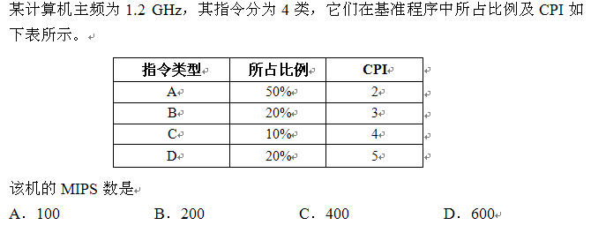
计算机的性能指标
例题：
提示：计算机主频：计算机时钟周期的倒数
Notes:
每秒执行的2*0.5+3*0.2+4*0.1+5*0.2=3 1.2Ghz=1200Mhz 1200/3=400
1.赫兹就是每秒的周期次数
2.Hz是个很小的单位，通常在其前面加上k（千），M（百万），G（十亿）等数量级单位。
1khz=1000hz

Slide 44
内容
计算机的历史及分类
计算机的基本概念
计算机性能指标
计算机的应用领域及发展趋势

Slide 45
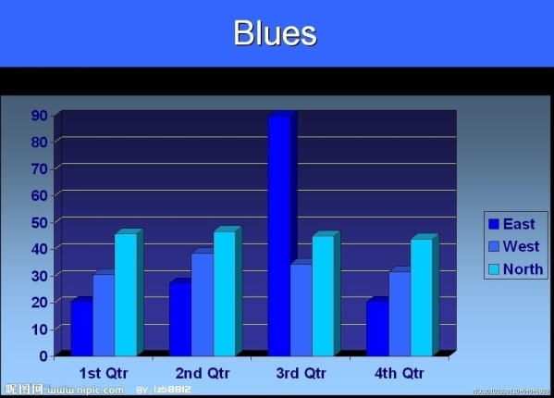
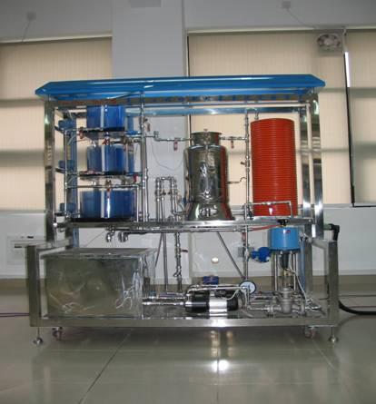
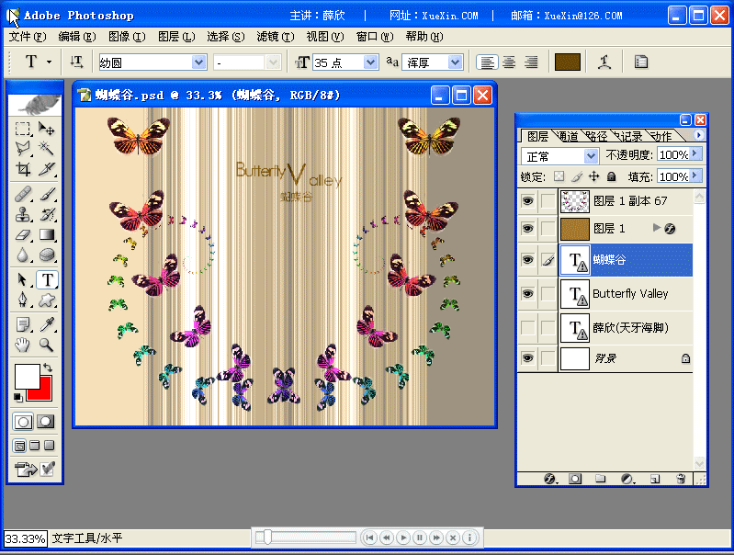
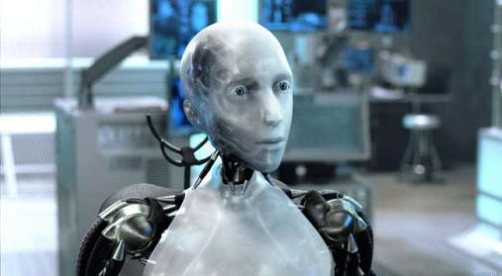
计算机应用
科学计算
数据处理
过程控制
计算机辅助系统
人工智能

Slide 46
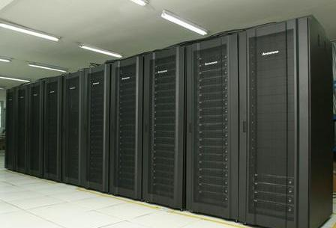
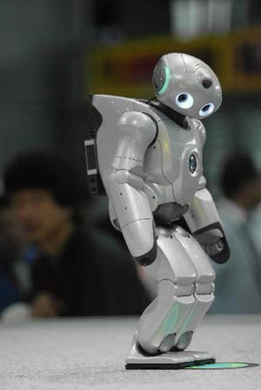
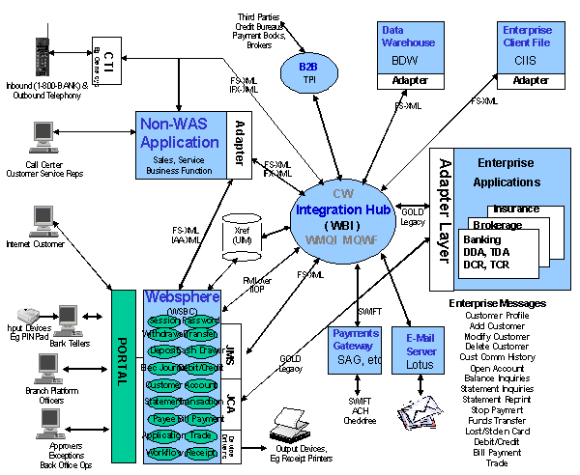
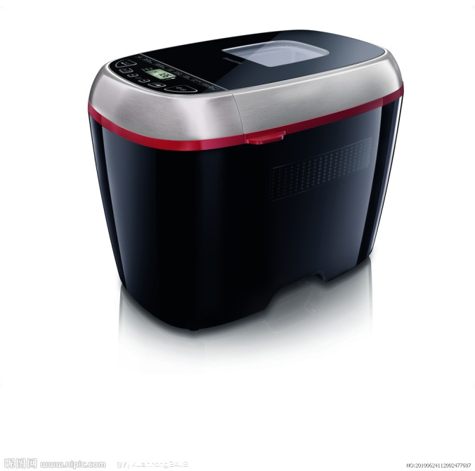
计算机发展方向
巨型化
微型化
网络化
智能化

Slide 47

大数据概念
大数据
“大数据”是指无法在可承受的时间范围内用常规软件工具进行捕捉、管理和处理的数据集合。
“大数据”是需要新处理模式才能具有更强的决策力、洞察发现力和流程优化能力的海量、高增长率和多样化的信息资产。
大数据的特点
Volume（大量）、Velocity（高速）
Variety（多样）、Value（价值）

Slide 48
大数据概念
“大数据”并不在“大”，而在于“有用”。价值含量、挖掘成本比数量更为重要。
“大数据”是在多样的大量的数据中，迅速获取信息的能力。其重心是能力。

Slide 49
大数据应用
商业中的大数据
体育竞技中的大数据
日常生活中的大数据

Slide 50
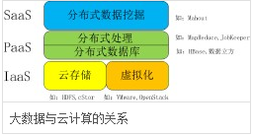
云计算
从技术上看，大数据与云计算的关系就像一枚硬币的正反面一样密不可分。大数据必然无法用单台的计算机进行处理，必须采用分布式架构。它的特色在于对海量数据进行分布式数据挖掘，但它必须依托云计算的分布式处理、分布式数据库和云存储、虚拟化技术。

Slide 51
云计算特点
(1) 超大规模
(2) 虚拟化
(3) 高可靠性
(4) 通用性
(5) 高可扩展性
(6) 按需服务
(7) 极其廉价
(8) 潜在的危险性

Slide 52
Questions?

